Slide 1
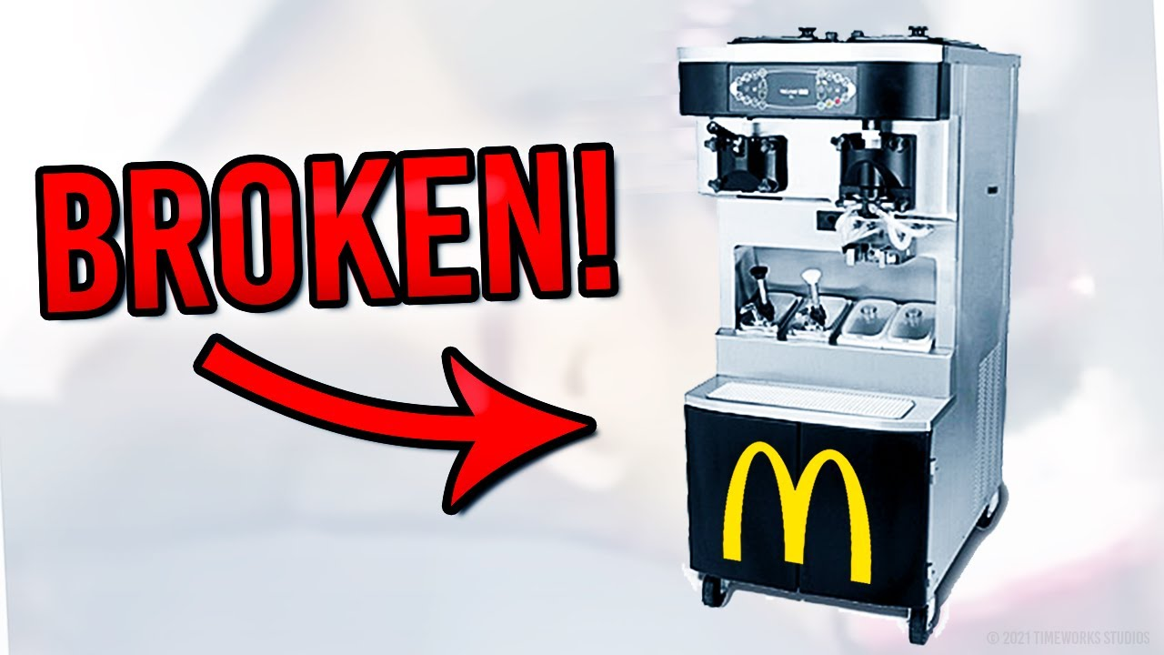
De reden waarom de macDonalds ijsmachines altijd kapot zijn
Solved by: Iris van Dam

Slide 2

Wie ben ik?
Agent van Dam
Undercover CIA operatie als medewerker bij de mcDonalds
Levensbelangrijke missie

Slide 3
Waarom zijn ze dan altijd kapot hoor ik u afvragen?
ZE ZIJN HELEMAAL NIET KAPOT, Het is psychologische oorlogsvoering
De infinite money glitch uitgelegd:
Klant wil ijsje
Machine “Kapot”
Klant krijgt geen ijsje
Klant bestelt big Mac en andere rotzooi
Klant komt andere keer weer terug voor ijsje
Terug naar stap 1

Slide 4
Evolutie tot rejection kink
ijsjesmachines kapot terwijl je ijsje wilt == zelfde gevoel als afgewezen worden
Male loneliness pandemic zorgt ervoor dat veel jonge mannen steeds vaker naar de maccie gaan en met opzet een ijsje bestellen
Mannen krijgen dopamine boost bij het horen dat de machine kapot is

Slide 5
Samen kunnen we male loneliness tegengaan, maar we moeten als collectief de kwaadaardige macDonalds boycotten!
wiens steun heb ik? ( doe je hand omhoog )

